Slide 1
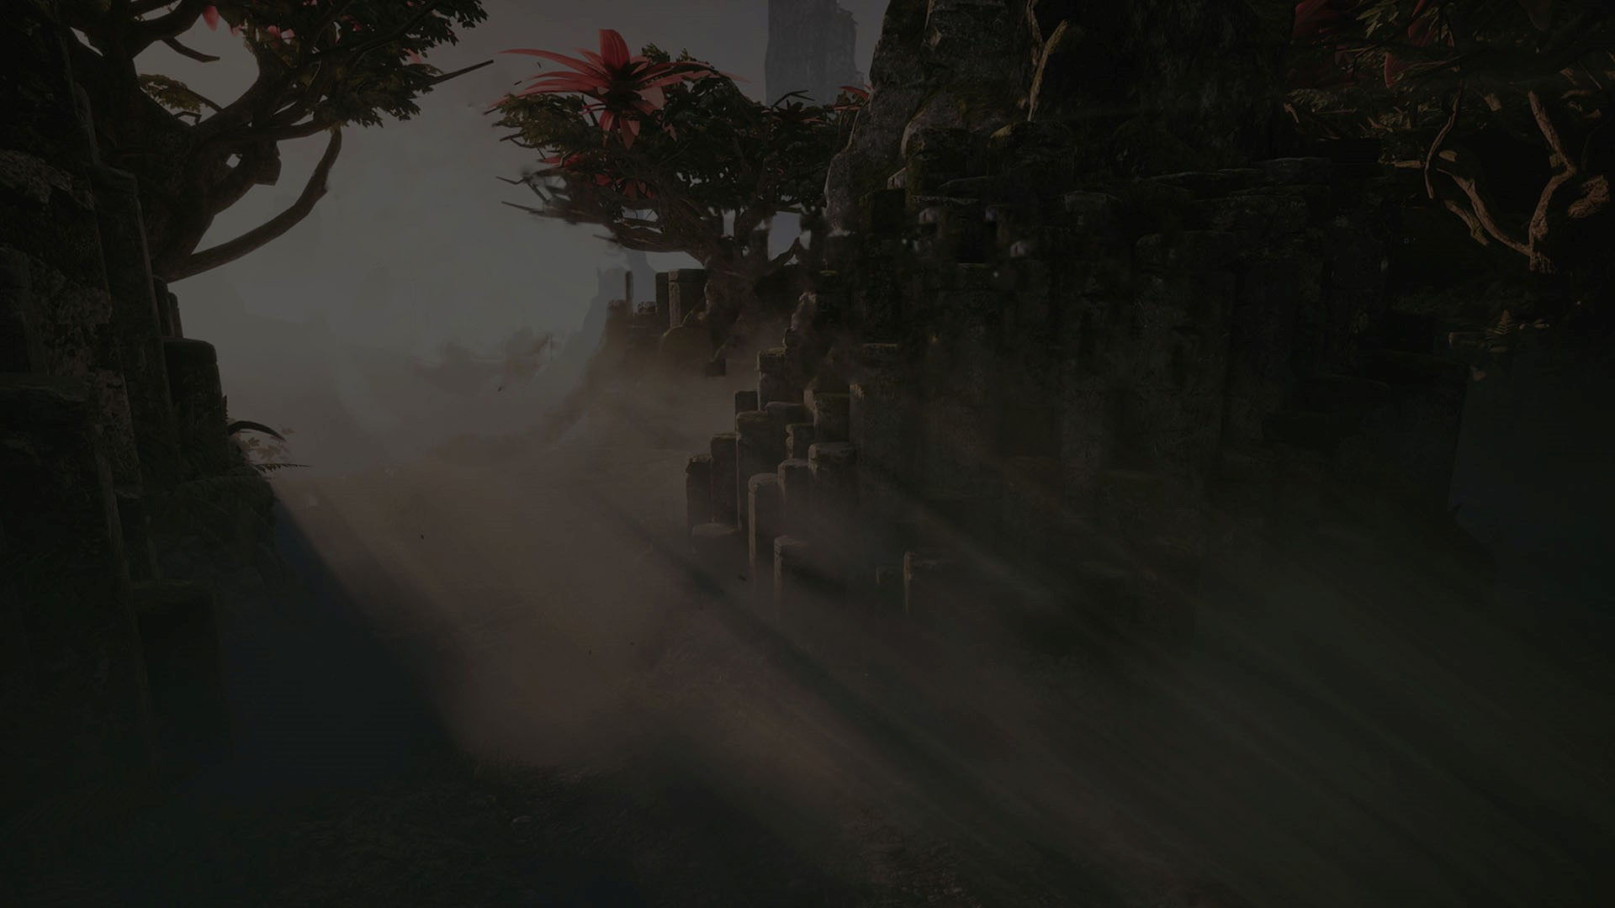
深入Dx12绘制二
杨璟昭 yangjingzhao@kingsoft.com

Slide 2

Intro
content

Slide 3
title
title
title
title
list
title
list

Slide 4
ch1
sub
Notes:
虚拟现实（VR）的呈现需要同时用到硬件和软件。创建VR内容时，应了解各种设备和软件解决方案。

Slide 5
title
title
list
Notes:
如果从未写过脚本，或者写过脚本但没用过UE4，最好先熟悉一下编辑器和工作流，然后再开始着手基于C++的项目。

Slide 6
title
Stage1
Stage2
Stage3
stageN
specification

Slide 7
title
description
list
specification
Notes:
菜单栏
关卡编辑器（Level Editor）工具栏
“模式”（Modes）面板
“内容浏览器”（Content Browser）面板
“视口”（Viewport）面板
“世界大纲视图”（World Outliner）面板
“细节”（Details）面板
编辑器界面布局可以修改。为了改进工作流，可以方便地改变窗格和窗口的位置。在这些课程中，为保持一致，所有界面元素都位于默认位置，但随着经验的增多，你很可能会希望改变某些元素的位置以提高工作效率。

Slide 8
title
Content.
title
content
list

Slide 9
specification
specification
title
title
content
content
Notes:
你可能在开发中主要使用透视图，但正交视图非常适合微调场景中的Actor位置。

Slide 10
exercise： content
title：
list

